Slide 1
远程自主观测控制系统RACS2
中国科学技术大学 近代物理系
张谦

Slide 2
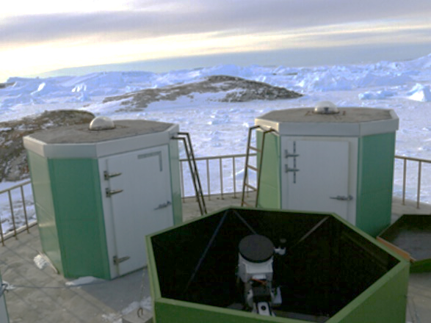
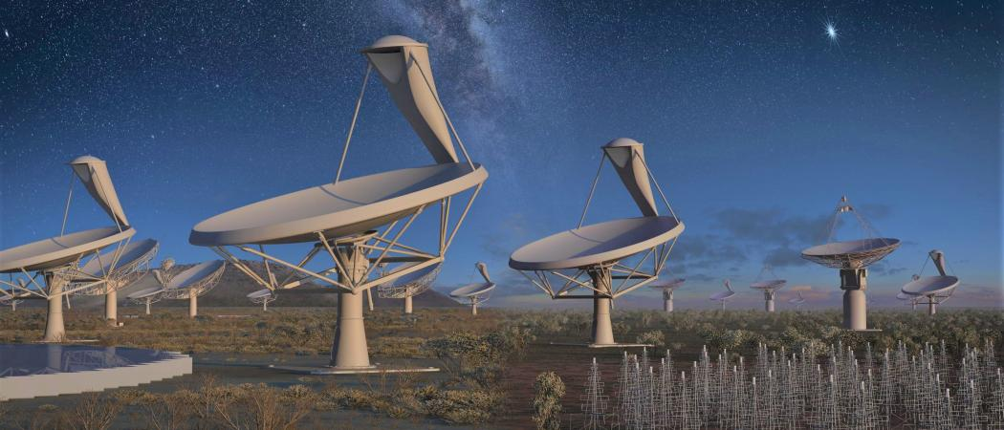
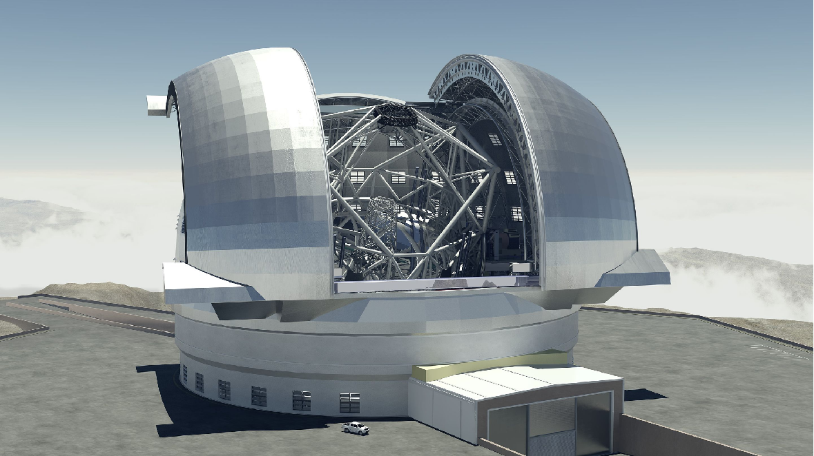
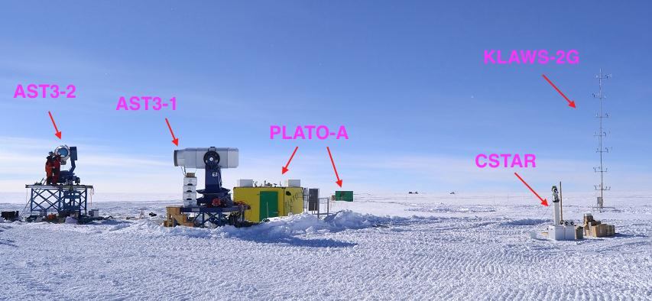
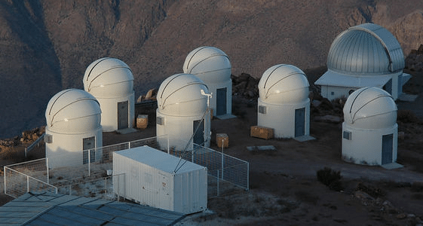
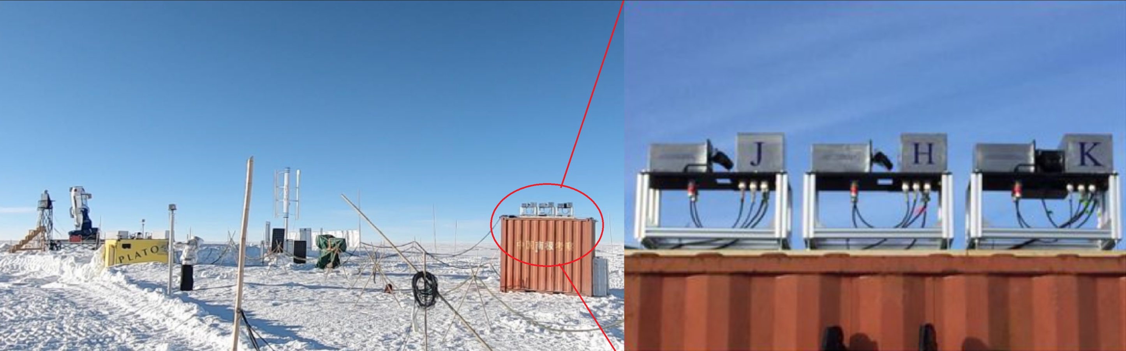
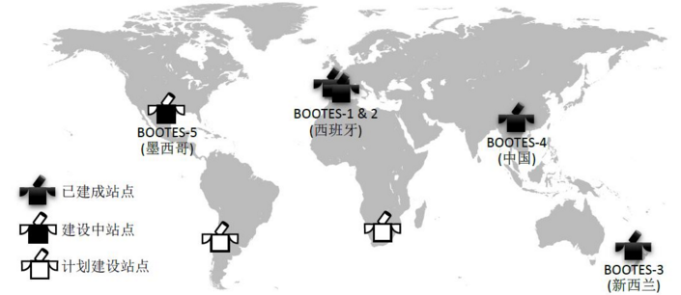
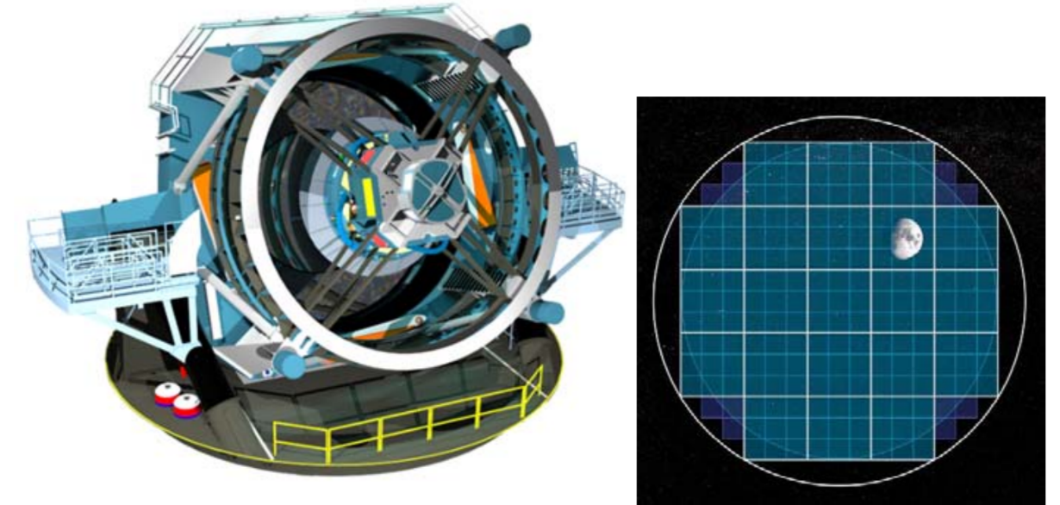
天文观测发展趋势
选择更合适的观测点：南极、空间
  南极天文台建设；天基望远镜
  对人而言环境恶劣、网络条件差
分布式的观测设备建设，全球联网
  孔径综合、时间同步、互联网
  观测需要统筹、维护难度大
更高分辨率、更大口径
  拼接技术；自适应光学；主动光学
  多层级、操作复杂、故障点多

Slide 3
远程自主观测的重要性
提高复杂功能设备的可维护性
提高观测效率
降低观测人力成本，专注科学研究
深化学科交叉，推动物联网、虚拟天文台发展
降低天文观测门槛、增强天文科普教育
国际化、标准化

Slide 4
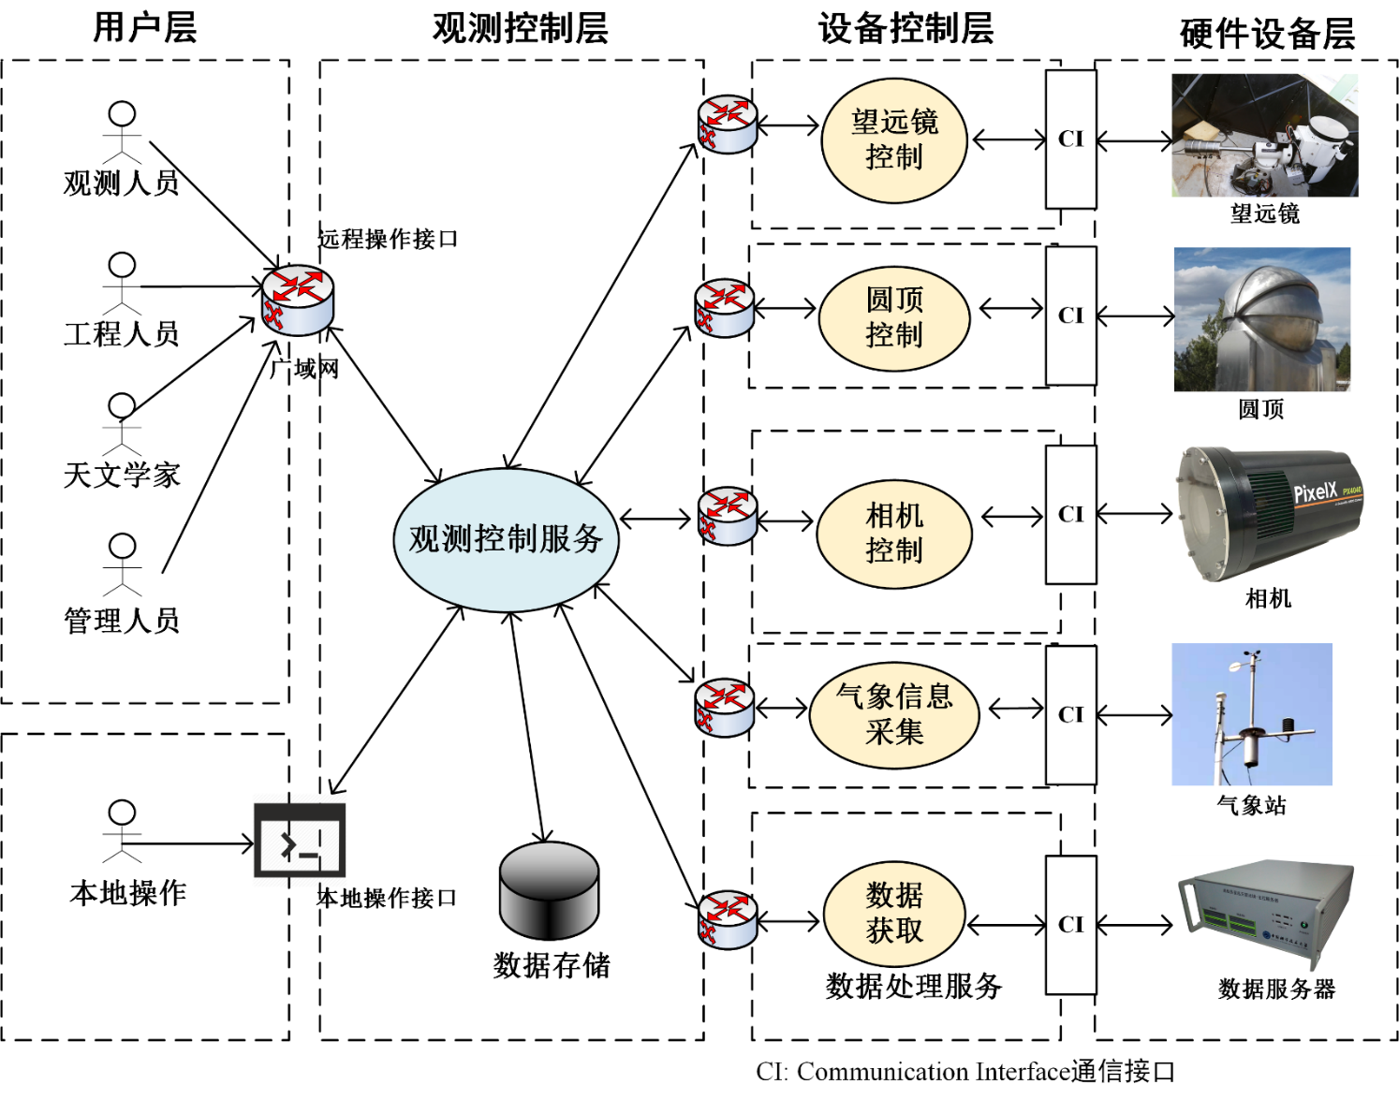
远程自主观测系统构架
用户服务层
  调试、观测
  通信延迟
观测控制层
  观测模型泛化
  流程自动化
设备控制层
  标准化，抽象化
  模拟
硬件设备层

Slide 5
自主观测技术
分布式组件化设计：
  每个组件负责一个单独的设备或服务功能
  组件对外提供命令、参数、状态接口
  组件间通过网络消息总线互相连接
  具有灵活的可扩展性
消息总线设计：
  一对多，多对多通信模式
  组件间解耦

Slide 6
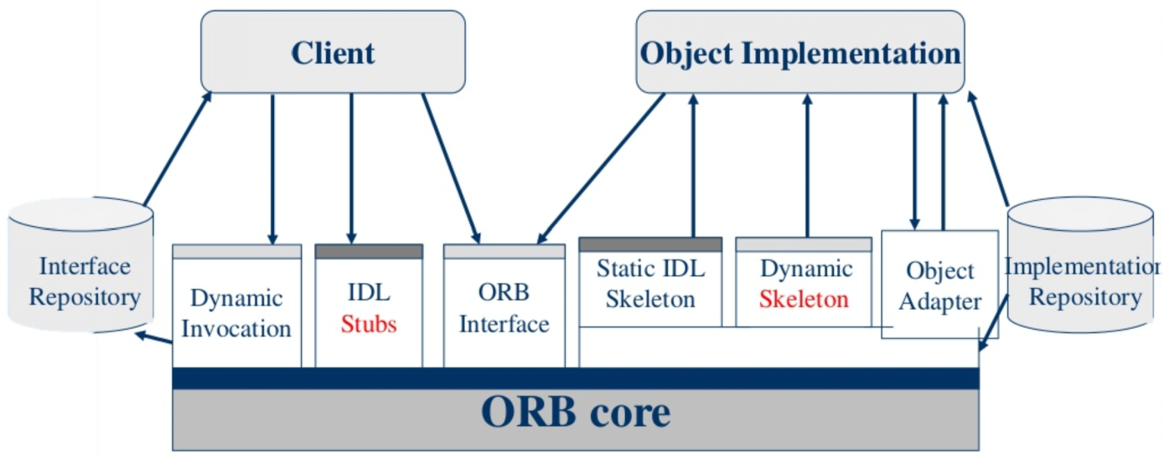
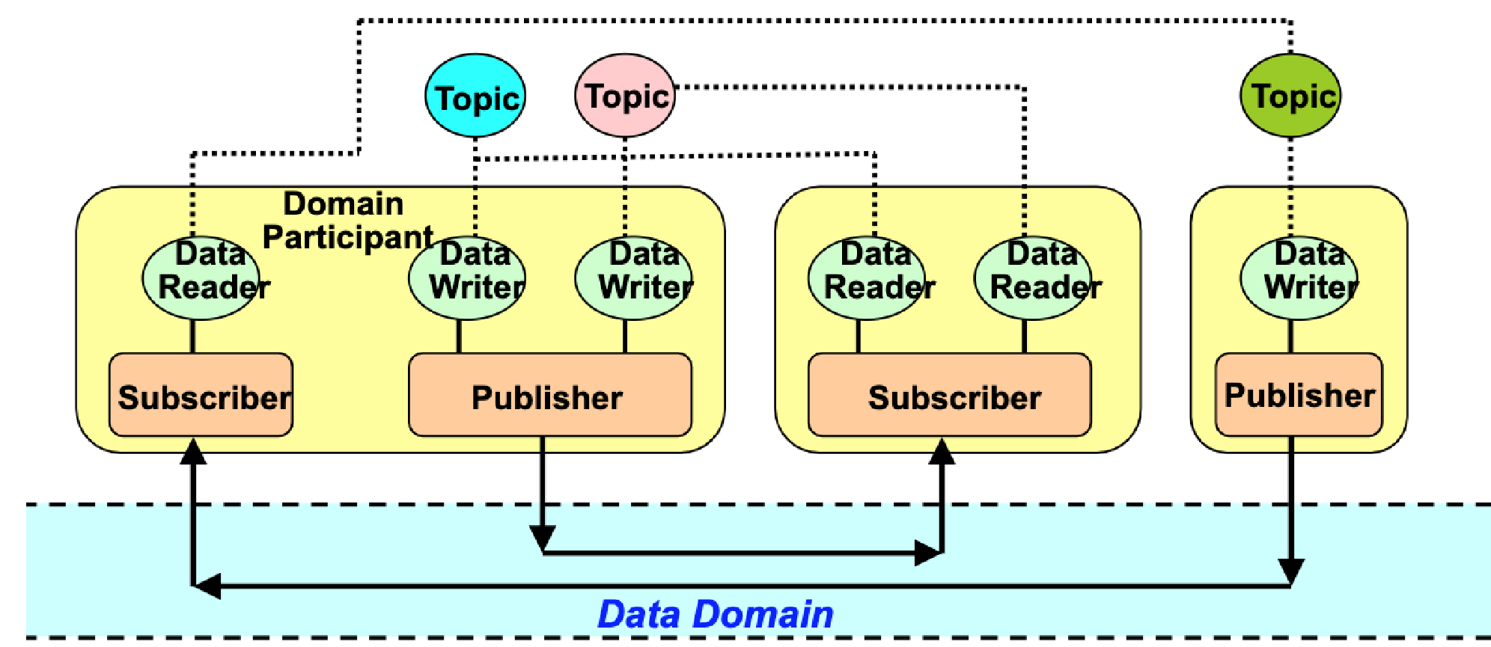
通信模型架构
CORBA (Common Object Request Broker Architecture)
  IDL描述接口，跨语言
  对象请求代理，中间件技术
  客户端/服务端模型
  案例：ALMA、SKA
DDS (Data Distribution Service)
  Topic; 发布订阅通信模式
  支持QoS(服务质量)
  消息总线
  案例：LSST

Slide 7
国内自主观测现状
起步较晚，自动化控制程度较低
缺少友好、高效的远程组网控制方案
大型望远镜：基于CORBA、DDS
小型望远镜：基于 RTS2

Slide 8
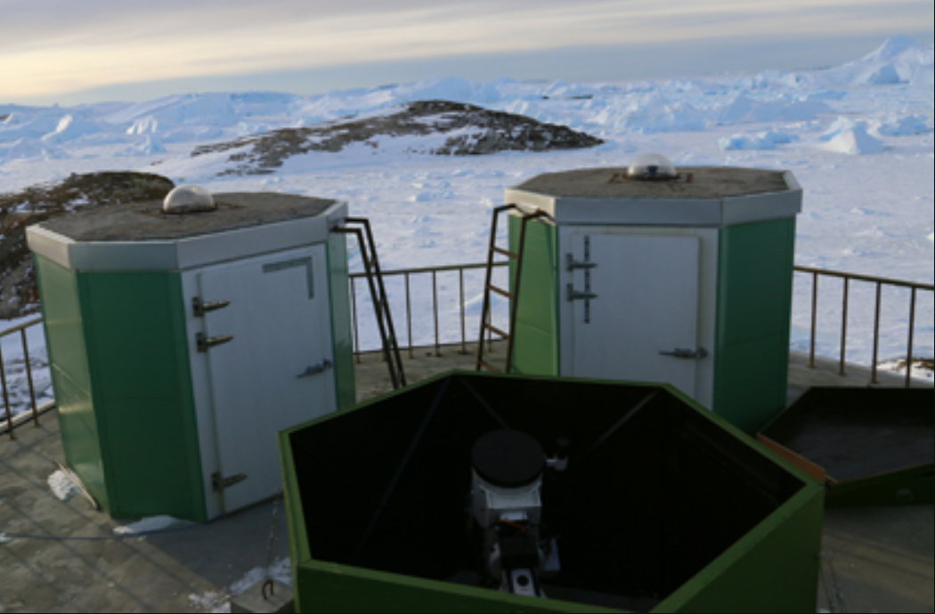
RTS2望远镜控制系统
RTS2望远镜控制系统
  基于中心命名服务的自动发现
  组件之间两两互联通信
  完善的组件化设计
  丰富的设备支持
基于Socket的自定协议
优点：定制性功能，轻量，稳定
缺点：设计工作量大，可扩展性较差
南极亮星巡天望远镜 BSST

Slide 9
RACS2-基于ZeroMQ的自主观测和控制框架
RACS2 —— Remote Autonomous Control System
RACS2是使用ZeroMQ网络库完全自主研发的分布式望远镜自主观测控制框架
采用模块化和可扩展设计，底层使用现代化C++语言设计基本框架，并提供Python语言绑定
上层使用RACS2框架开发了各种组件实例。底层使用EPICS Bridge完成RACS2到EPICS的协议转换。

Slide 10
RACS2底层框架类图结构

Slide 11
Python接口
Python语言特点：
  脚本语言简洁易用
  具有丰富的扩展支持，广泛用于天文领域
  适合用于实现服务组件和观测脚本
使用Pybind11将RACS2底层框架接口封装为Python接口，并编译为动态链接库
基于Python接口实现Python组件基类和日志功能，使用Python asyncio提供异步协程支持
大部分服务组件基于Python接口实现

Slide 12
EPICS 兼容层
EPICS-Experimental Physics and Industrial Control System
EPCIS Bridge用于将EPICS程序映射为RACS2组件
通过JSON格式配置文件将EPICS PV量分别映射为RACS2组件的命令、参数、状态。
兼容EPICS的必要性：
  利用EPICS对于设备控制的优势
  充分利用现有功能，避免重复开发

Slide 13
RACS2通信模型
  基于ZeroMQ的消息总线
  高速并发消息通信框架
  UDP广播实现组件发现
  一对一（命令模式）
  多对多（订阅-发布模式）
  基于Protobuf消息序列化
  编码通信消息
  与各类消息对象互转
Notes:
重画

Slide 14
RACS2节点通信事件
事件接口 | 触发场景
onStatus | 接收到其它应用节点的状态变化
onLog | 接收到其它应用节点的日志推送
onEnter | 其它应用节点接入网络
onExit | 其它应用节点断开连接
onCommand | 接收到其它应用发来的命令
onProperty | 接收到其它应用推送的属性变化
onPropertyCommand | 接收到其它应用发来的修改属性值的命令
onError | 接收到其它应用反馈的报错
onInfo | 接收到其它应用节点推送的节点完整描述信息

Slide 15
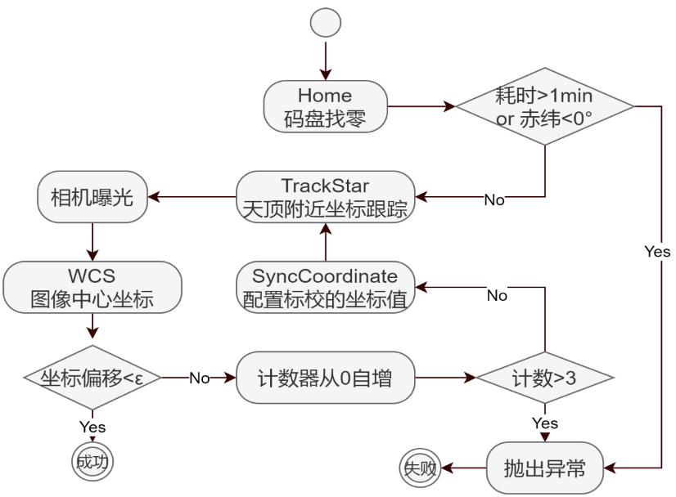
RACS2自主观测流程
脚本接口：
  Python映射接口
  脚本即观测流程
  数据库存储
  执行器异步加载脚本
望远镜校准
  观测前进行
  astrometry.net

Slide 16
RACS2自主观测流程
观测计划目标的定义
观测计划的决策
观测流程的执行与反馈
计划存储
目标
定义
调度器
观测
决策
执行器
任务
执行
具体观测流程拆分
封装成观测计划或者作为独立的服务
设备控制和数据反馈并行化

Slide 17
RACS2自主观测流程

Slide 18
RACS2-日志系统
日志系统包括日志采集、日志存储和日志可视化
日志采集：
  Logger组件负责监听收集RACS2各种事件和日志消息
  CollectD收集计算机硬件、操作系统信息
日志存储：采用InfluxDB时序数据库
日志可视化：Grafana可视化工具

Slide 19
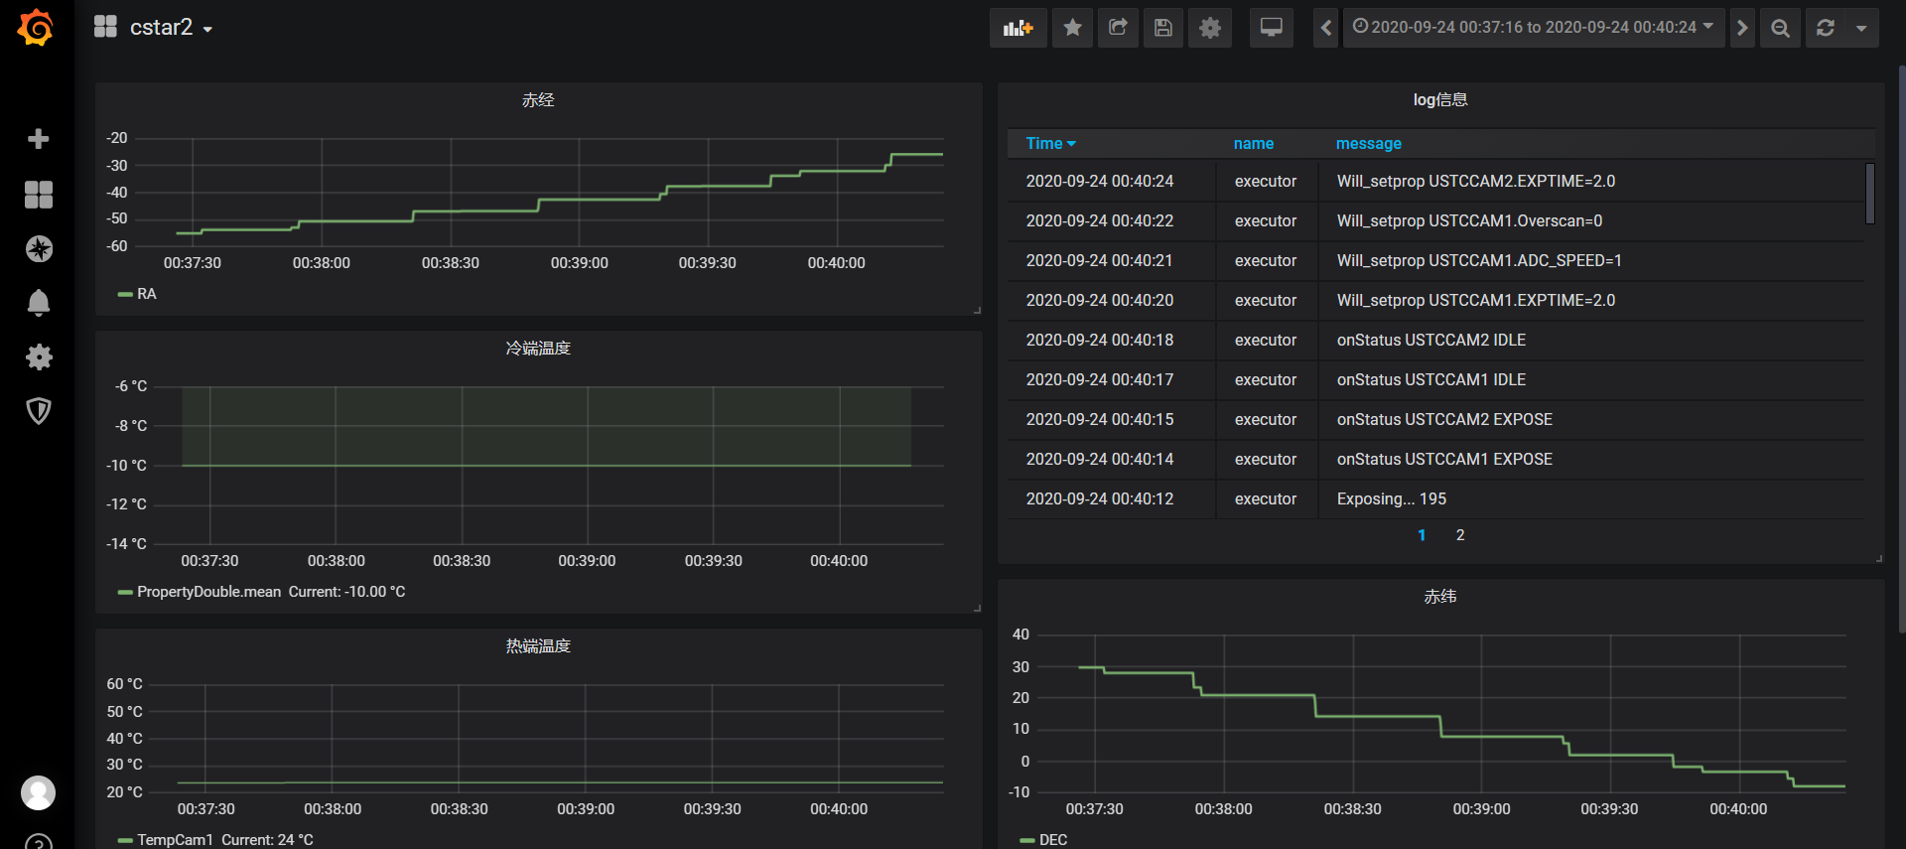
日志可视化

Slide 20
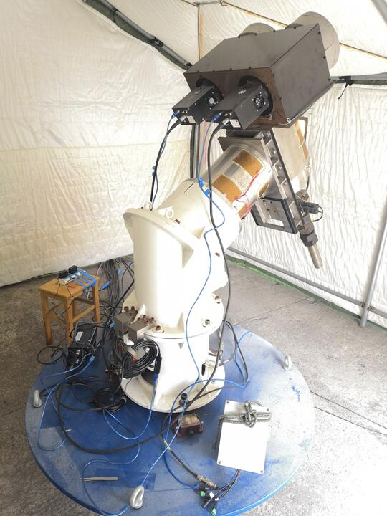
CSTAR2望远镜
RACS2框架已成功应用于南极CSTAR2望远镜
CSTAR2望远镜：
  采用实验室自研的两台1K CCD相机
  计划安装于南极昆仑站，要求完全无人值守观测
  目前正在南京盱眙观测站进行无人值守试观测
  已进行上万次模拟观测任务，状态良好

Slide 21
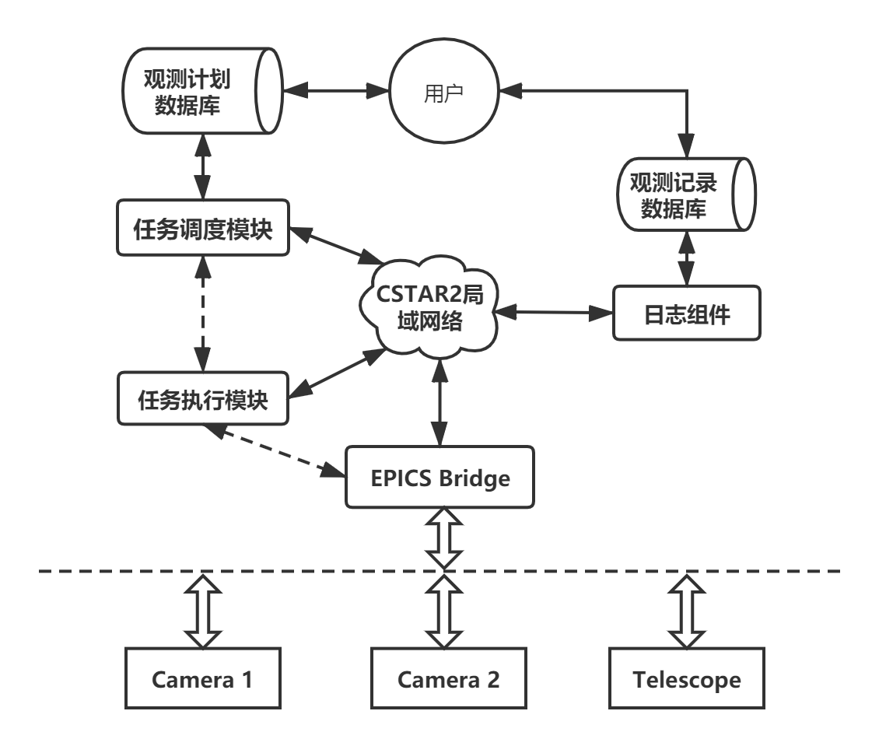
CSTAR2望远镜

Slide 22
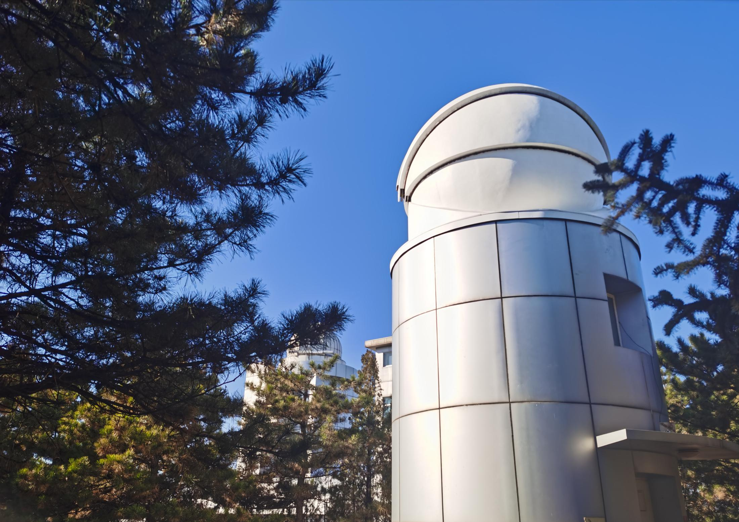
碎片观测望远镜
RACS2框架在兴隆碎片观测望远镜中的应用
碎片观测望远镜：
  采用实验室自研的CMOS相机
  要求无人值守，自动跟踪观测
  涉及更多的设备控制：圆顶，气象站
  目前已在兴隆天文台进行了数千次跟踪观测任务。

Slide 23
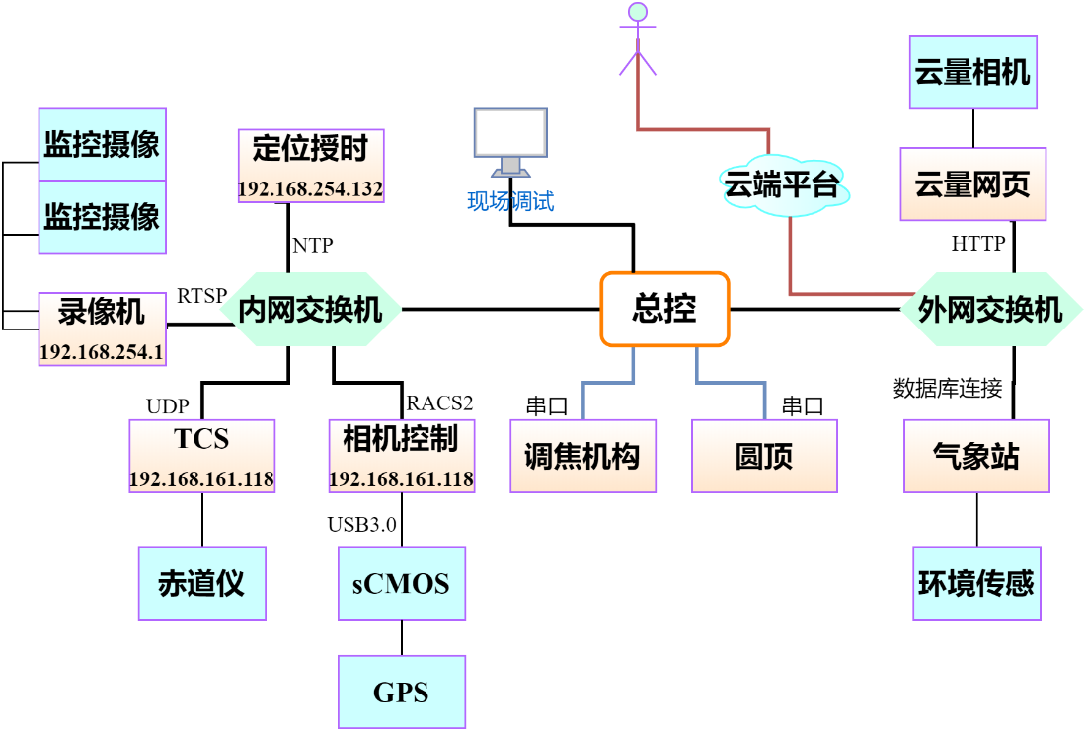
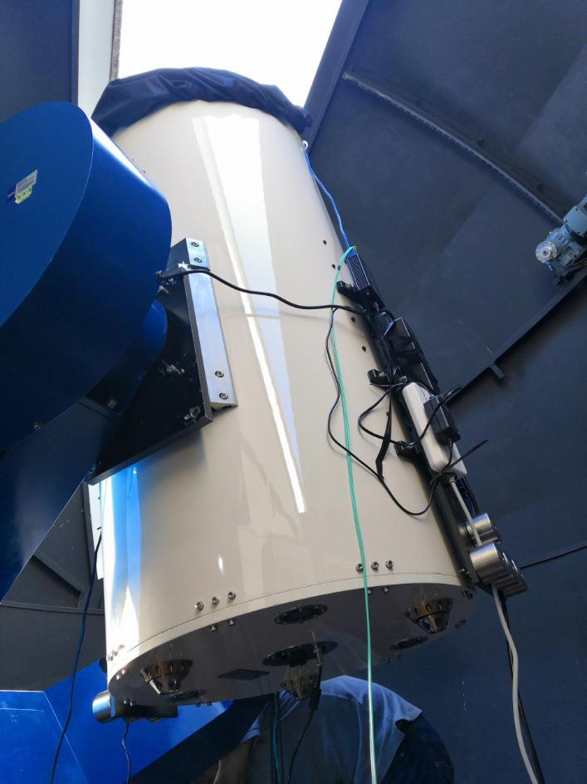
碎片观测望远镜

Slide 24
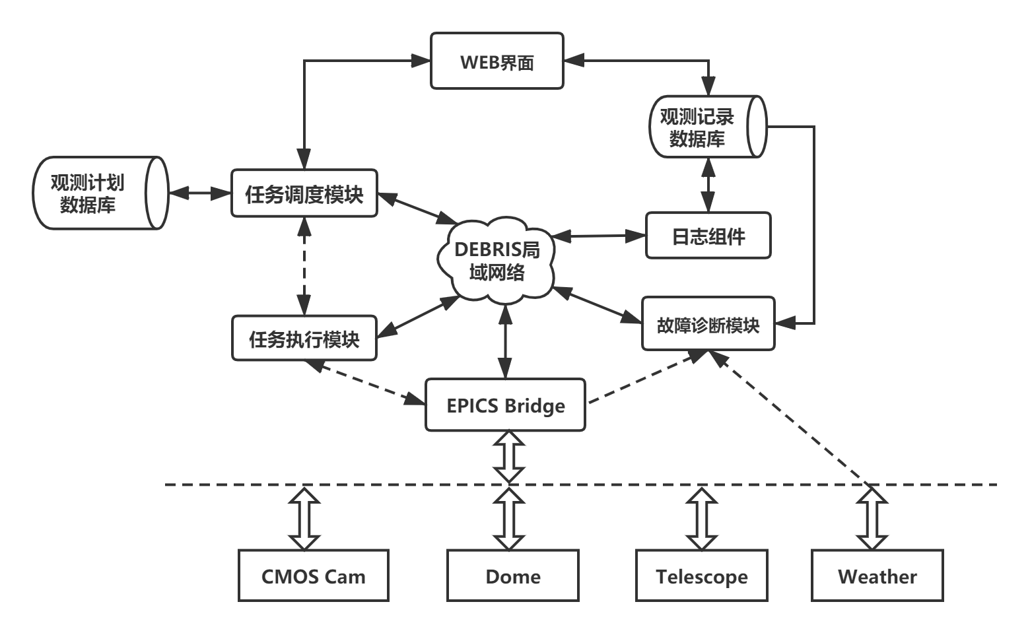
碎片观测望远镜

Slide 25
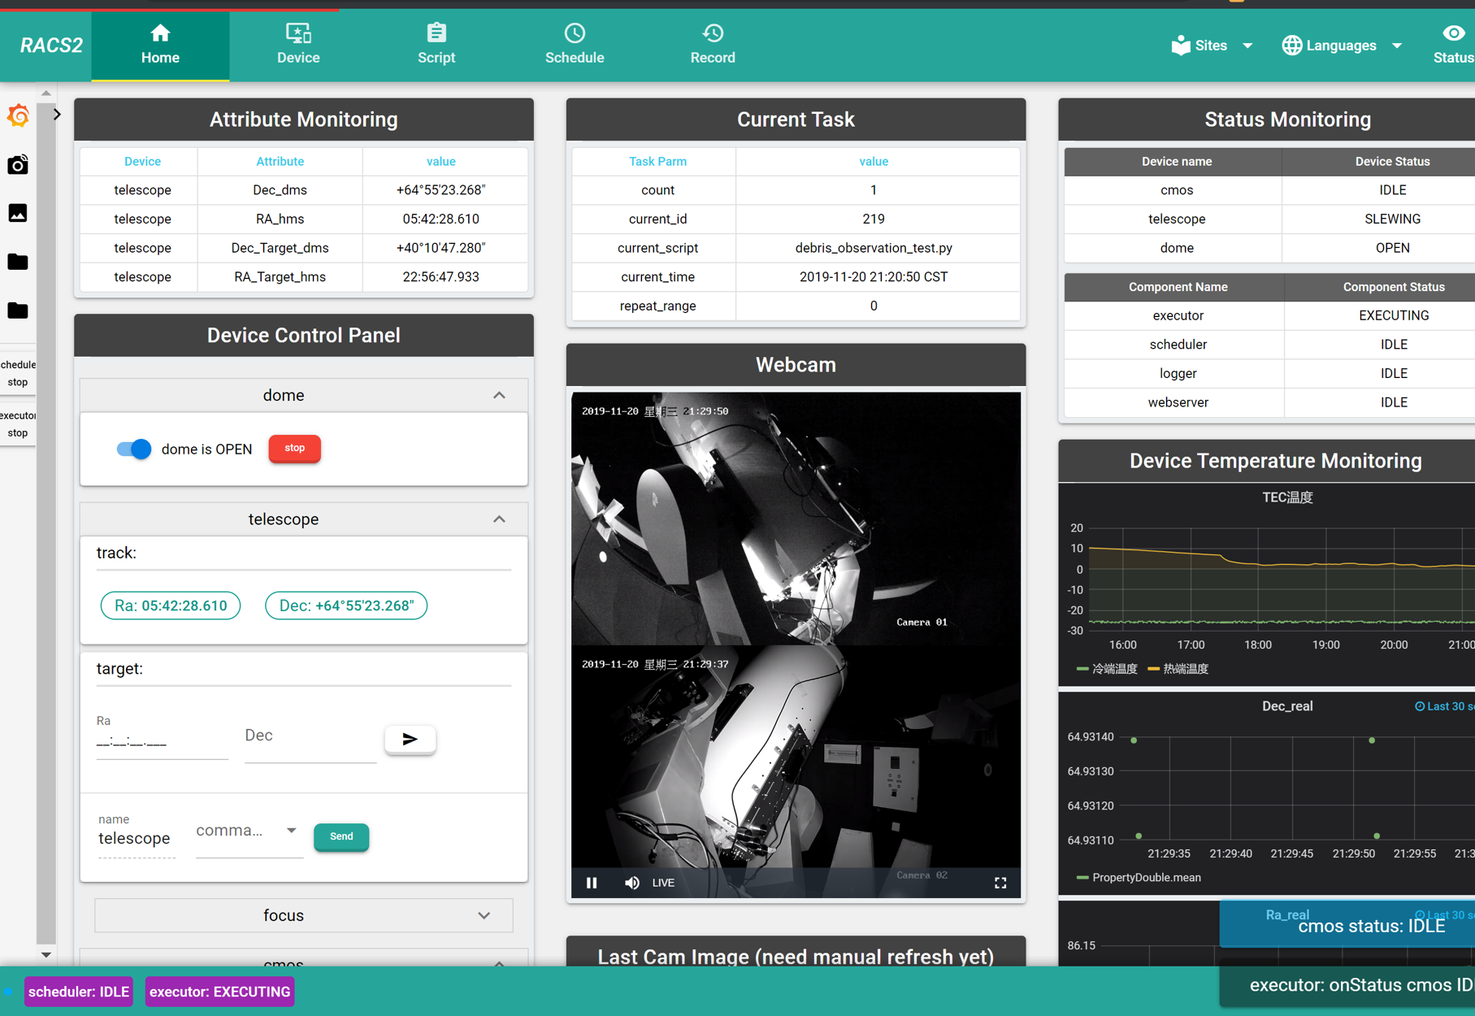
Web界面运行示例

Slide 26
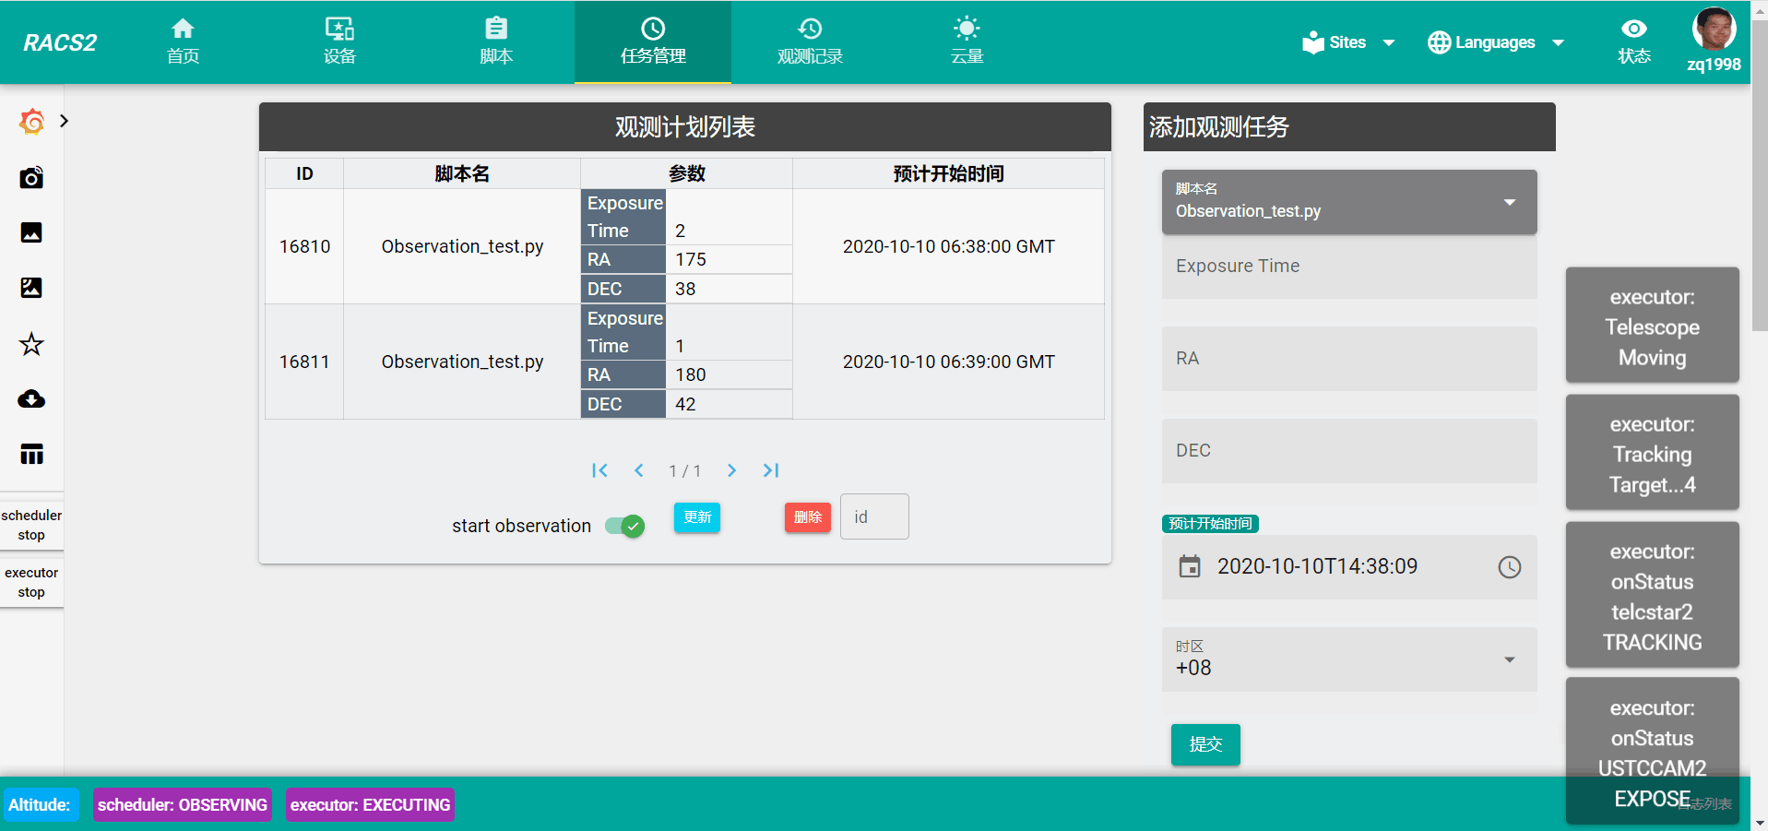
Web界面运行示例

Slide 27
谢谢！

